Slide 1
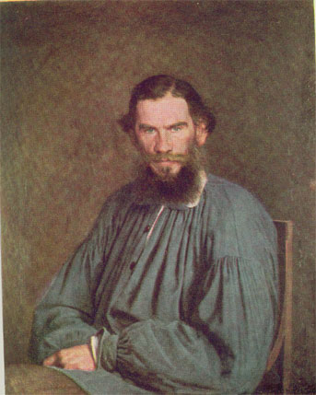
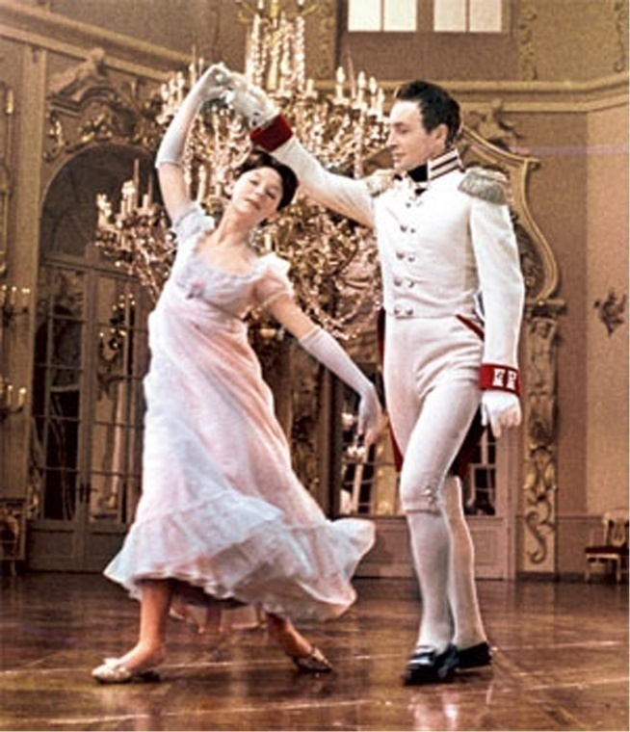
Лев Николаевич Толстой
«Война и мир»

Slide 2
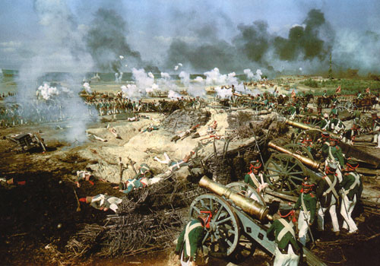
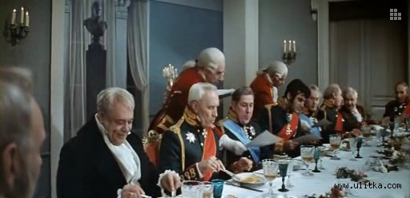
Смысл названия
ВОЙНА
Военные столкновения враждующих армий
Вражда, непонимание, эгоистический расчет
Разъединение
Конфликты и столкновения между людьми, все, что вносит разлад
Дуэль и поединок между героями
Конфликт человека с самим собой
Насилие и кровопролитие, зло
Все, что разрушает гармонию
ЭТО СМЕРТЬ
МИР
Жизнь народа, не находящегося в состоянии войны
Это крестьянский сход
«Омут жизни», «Вздор и путаница» будничных интересов
Весь народ, без различия сословий, одушевленный единым чувством боли за поруганное Отечество
Это ближайшее окружение человека, которое он всегда носит с собой
Весь свет, Вселенная
Братство людей, независимо о национальности и классовых различий
Здоровье, труд, отдых, интересы, увлечения, дружба
ЭТО ЖИЗНЬ

Slide 3
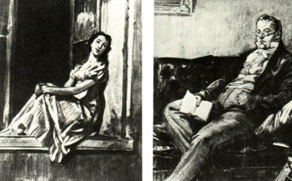
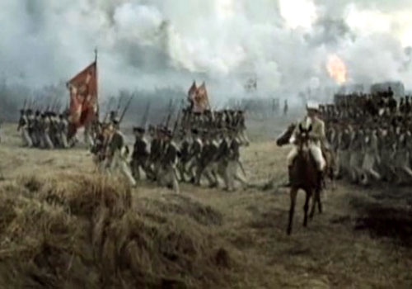
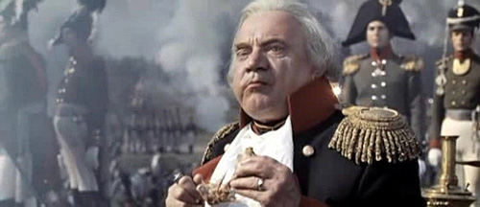
Особенности жанра
Насыщенность крупными, катастрофическими событиями.
Испытания героев исключительными обстоятельствами.
Раскрытие необыкновенных способностей человека, его душевных сил.
Использование приема антитезы, резкого контраста.
Отсутствие границ между прозаическим и поэтическим в описании всемирно-исторических событий.

Slide 4
Проблематика романа «Война и мир»
Человек в потоке истории
Семейная и социальная сторона жизни человека
Решение «мысли народной» и «мысли исторической» в романе
Многоликость концепций жизни человека
Нравственные искания как постоянное состояние «любимых» героев
Единение с народом как высший этап духовного развития человека

Slide 5
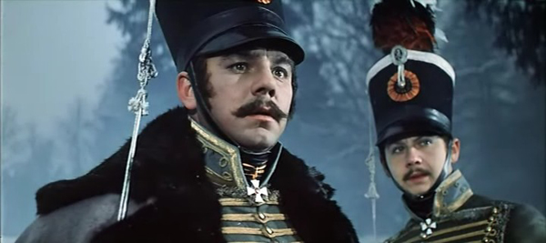
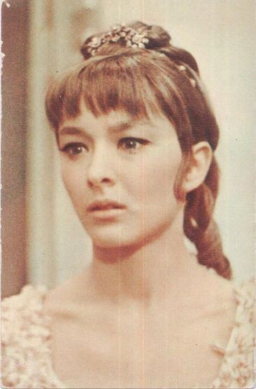
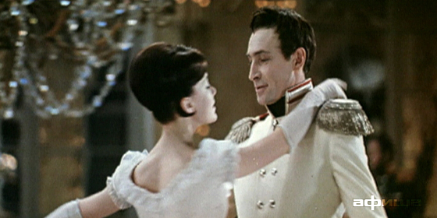
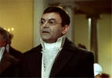
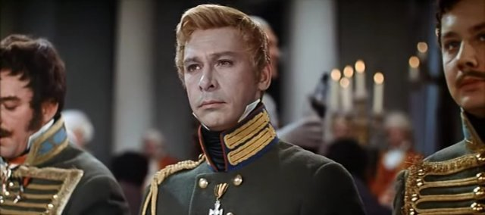
Герои
неизменяемые
Анна Шерер
Анатоль Курагин
изменяющиеся
Андрей Болконский
Пьер Безухов
Элен Курагина
Князь Василий
Маленькая княгиня
Наташа Ростова
Княжна Марья
Николай Ростов

Slide 6
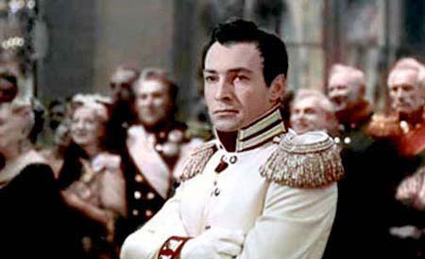
Князь Андрей Болконский
Небо над Аустерлицем
Князь осознал великую истину - жизнь есть абсолютная ценность. Ощутил свою связь с бесконечностью. «Ничего нет верного, кроме ничтожества того, что мне понятно, и величия чего-то непонятного, но важнейшего».
Открытие богатства мирной жизни
Князь раскаивается в своих честолюбивых мечтаниях, в его душе поднимаются естественные потребности любви и добра.
Встреча с Пьером в Богучарове
Князь Андрей принимает некоторые из убеждений Пьера, которые оказывают на Болконского благотворное влияние. Теперь уже князь может себе признаться: «Как бы счастлив и спокоен я был, ежели бы мог сказать теперь: «Господи, помилуй меня"

Slide 7
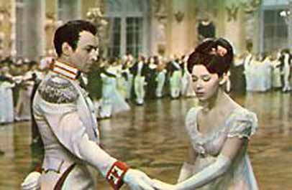
Князь Андрей Болконский
Встреча с Наташей Ростовой в Отрадном
Эмоциональность Наташи, ее искренность и восторг дают толчок к душевному возрождению князя.
Любовь к Наташе Ростовой
Князь становится счастливее и лучше от того чувства, которое пробуждает в его душе Наташа Ростова.
Участие в войне 1812 года
Во время Бородинского сражения Болконский исполняет свой долг, им движет не желание личной славы, а чувство чести офицера, ненависть к врагу, разорившему его родную землю, его Лысые Горы.

Slide 8
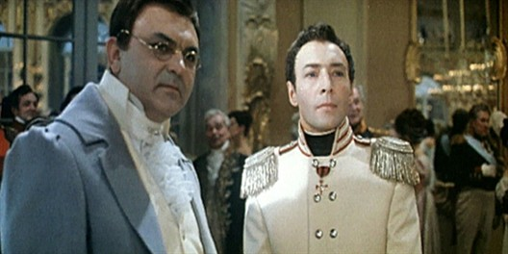
Князь Андрей Болконский
Судьба Андрея Болконского – это путь человека, совершающего ошибки и способного искупить свою вину, стремящегося к нравственному совершенству. Приобщение к чувству вечной любви возродило в князе Андрее силу духа, и он совершил самое трудное, по Толстому, дело – умер спокойно и достойно.
Прощение Анатоля Курагина
Возрождение любви к Наташе Ростовой
Смерть Андрея Болконского

Slide 9
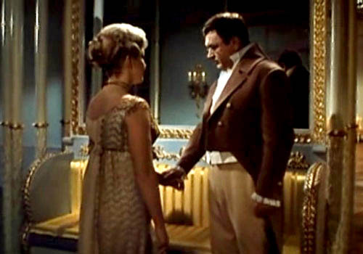
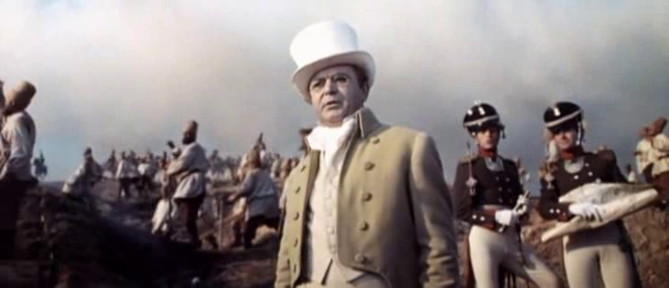
Граф Пьер Безухов
Совершаемые ошибки
Дружба с Анатолем Курагиным и Долоховым
Женитьба на Элен
Дуэль с Долоховым
Масонство
Пьер перечеркивает свое прошлое, но он еще не знает, каким будет его будущее. Период отрицания прошлого, тоски и недоумения перед противоречиями жизни.
«Что дурно? Что хорошо? Что надо любить, что надо ненавидеть? Для чего жить и что я такое…» – вот вопросы, перед которыми вновь оказывается герой.

Slide 10
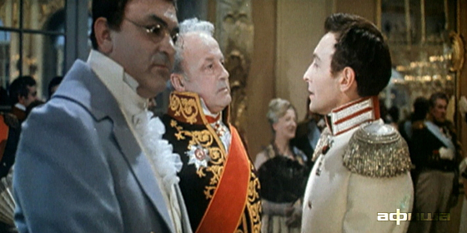
Граф Пьер Безухов
Поиски идеала, стремление разобраться в себе и определить цель жизни
Масонство
Участие в Бородинском сражении
Идея убить Наполеона

Slide 11
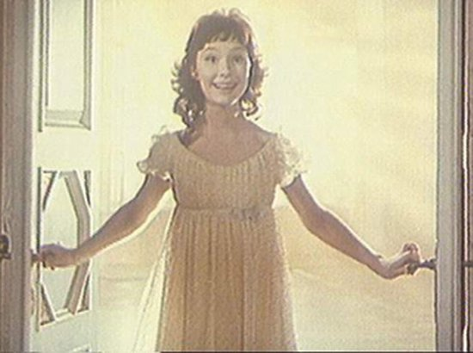
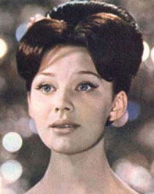
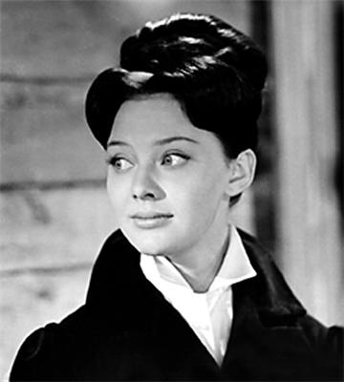
Наташа Ростова
Особенности характера героини
Полнота жизни, поэтичность натуры, обостренная чуткость, внимательность
Народные, национальные черты в характере Наташи.
Ошибки, цена испытаний
Наташа – воплоще-ние любви.
На примере своей героини Толстой раскрывает одну из своих заветных идей: любовь действительная ведет к истине, чувственная страсть, принятая за любовь, ведет к неправде.

Slide 12
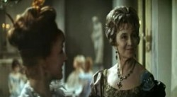
Мысль «семейная» в романе
БЕРГИ (Берг и Вера)
Такая семья не может стать основой общества, потому что «фундамент», положенный в ее основу – материальные приобретения, которые скорее опустошают душу, способствуют разрушению человеческих отношений, а не объединению.

Slide 13
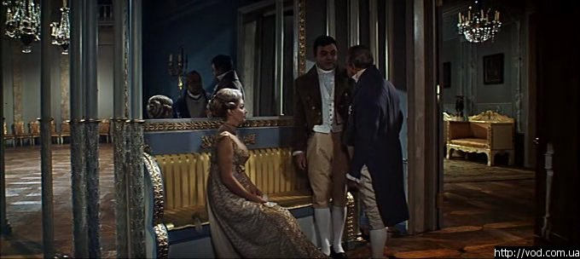
Мысль «семейная» в романе
КУРАГИНЫ (князь Василий, Ипполит, Анатоль, Элен)
Отсутствие связей, душевной близости делает эту семью формальной: в ней живут люди, родные только по крови, а духовного родства, близости человеческой в этом доме нет, и поэтому такая семья не может воспитать нравственного отношения к жизни.

Slide 14
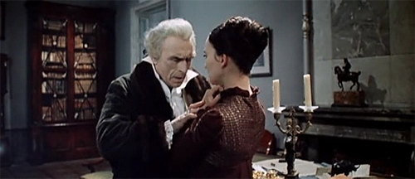
Мысль «семейная» в романе
БОЛКОНСКИЕ (Старый князь, Андрей, княжна Марья)
Стиль отношений в этой семье способствует воспитанию таких чувств, как уважение, преданность. Человеческое достоинство, патриотизм.

Slide 15
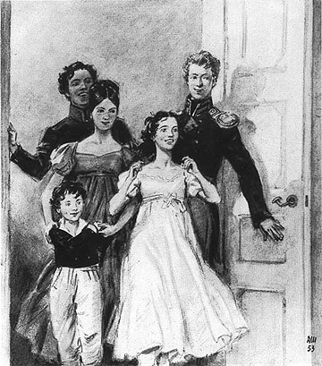
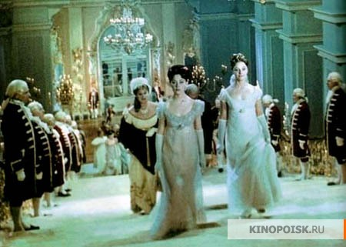
Мысль «семейная» в романе
РОСТОВЫ (граф, графиня, Николай, Наташа, Петя, Соня)
Дети в семье Ростовых наследуют от родителей лучшие качества – искренность, открытость, бескорыстие, стремление любить весь мир и все человечество.

Slide 16
Любовь в романе
Николай Ростов и княжна Марья :
Для Николая и Марьи характерна общность в восприятии людей.
Это союз, в котором муж и жена духовно взаимообогащаются.
Николай делает счастливой Марью, а она вносит в семью доброту и нежность.
Наташа Ростова и Пьер Безухов:
Цель их любви – супружество, семья и дети.
Интуитивное понимание близкого человека.
Каждый находит в любви и семье именно то, к чему стремился всю свою жизнь – смысл своей жизни: Наташа – в материнстве, а Пьер – в осознании себя опорой для более слабого человека.

